Slide 1
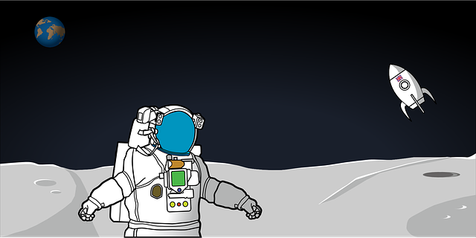
LES 9 FUSÉES
sur le modèle des albums à calculer de Brissiaud
Circonscription de Pompey 54

Slide 2
1ère phase : sans les caches.
Combien y-a-t-il de fusées en tout ? Où sont-elles ?

Slide 3
1ère phase : sans les caches.
Combien y-a-t-il de fusées en tout ? Où sont-elles ?

Slide 4
1ère phase : sans les caches.
Combien y-a-t-il de fusées en tout ? Où sont-elles ?

Slide 5
1ère phase : sans les caches.
Combien y-a-t-il de fusées en tout ? Où sont-elles ?

Slide 6
1ère phase : sans les caches.
Combien y-a-t-il de fusées en tout ? Où sont-elles ?

Slide 7
1ère phase : sans les caches.
Combien y-a-t-il de fusées en tout ? Où sont-elles ?

Slide 8
1ère phase : sans les caches.
Combien y-a-t-il de fusées en tout ? Où sont-elles ?

Slide 9
1ère phase : sans les caches.
Combien y-a-t-il de fusées en tout ? Où sont-elles ?

Slide 10
1ère phase : sans les caches.
Combien y-a-t-il de fusées en tout ? Où sont-elles ?

Slide 11
1ère phase : sans les caches.
Combien y-a-t-il de fusées en tout ? Où sont-elles ?

Slide 12
2ème phase : avec le cache du haut.
Il y a 9 fusées en tout. 6 fusées sont sur la lune, les autres dans l’espace.
Combien y-a-t-il de fusées dans l’espace ?

Slide 13
2ème phase : avec le cache du haut.
Il y a 9 fusées en tout. Les 9 fuses sur la lune, les autres sont dans l’espace.
Combien y-a-t-il de fusées dans l’espace ?

Slide 14
2ème phase : avec le cache du haut.
Il y a 9 fusées en tout. 5 fusées sont sur la lune, les autres dans l’espace.
Combien y-a-t-il de fusées dans l’espace ?

Slide 15
2ème phase : avec le cache du haut.
Il y a 9 fusées en tout. 1 fusée est sur la lune, les autres dans l’espace.
Combien y-a-t-il de fusées dans l’espace ?

Slide 16
2ème phase : avec le cache du haut.
Il y a 9 fusées en tout. 4 fusées sont sur la lune, les autres dans l’espace.
Combien y-a-t-il de fusées dans l’espace ?

Slide 17
2ème phase : avec le cache du haut.
Il y a 9 fusées en tout. Aucune fusée n’est sur la lune, les autres dans l’espace.
Combien y-a-t-il de fusées dans l’espace ?

Slide 18
2ème phase : avec le cache du haut.
Il y a 9 fusées en tout. 2 fusées sont sur la lune, les autres dans l’espace.
Combien y-a-t-il de fusées dans l’espace ?

Slide 19
2ème phase : avec le cache du haut.
Il y a 9 fusées en tout. 8 fusées sont sur la lune, les autres dans l’espace.
Combien y-a-t-il de fusées dans l’espace ?

Slide 20
2ème phase : avec le cache du haut.
Il y a 9 fusées en tout. 7 fusées sont sur la lune, les autres dans l’espace.
Combien y-a-t-il de fusées dans l’espace ?

Slide 21
2ème phase : avec le cache du haut.
Il y a 9 fusées en tout. 3 fusées sont sur la lune, les autres dans l’espace.
Combien y-a-t-il de fusées dans l’espace ?

Slide 22
3ème phase : avec le cache du bas.
Il y a 9 fusées en tout. 3 fusées sont dans l’espace, les autres sont sur la lune.
Combien y-a-t-il de fusées sur la lune ?

Slide 23
3ème phase : avec le cache du bas.
Il y a 9 fusées en tout. Aucune fusée n’est dans l’espace, les autres sont sur la lune.
Combien y-a-t-il de fusées sur la lune ?

Slide 24
3ème phase : avec le cache du bas.
Il y a 9 fusées en tout. 4 fusées sont dans l’espace, les autres sont sur la lune.
Combien y-a-t-il de fusées sur la lune ?

Slide 25
3ème phase : avec le cache du bas.
Il y a 9 fusées en tout. 8 fusées sont dans l’espace, les autres sont sur la lune.
Combien y-a-t-il de fusées sur la lune ?

Slide 26
3ème phase : avec le cache du bas.
Il y a 9 fusées en tout. 5 fusées sont dans l’espace, les autres sont sur la lune.
Combien y-a-t-il de fusées sur la lune ?

Slide 27
3ème phase : avec le cache du bas.
Il y a 9 fusées en tout. 9 fusées sont dans l’espace, les autres sont sur la lune.
Combien y-a-t-il de fusées sur la lune ?

Slide 28
3ème phase : avec le cache du bas.
Il y a 9 fusées en tout. 7 fusées sont dans l’espace, les autres sont sur la lune.
Combien y-a-t-il de fusées sur la lune ?

Slide 29
3ème phase : avec le cache du bas.
Il y a 9 fusées en tout. 1 fusée est dans l’espace, les autres sont sur la lune.
Combien y-a-t-il de fusées sur la lune ?

Slide 30
3ème phase : avec le cache du bas.
Il y a 9 fusées en tout. 2 fusées sont dans l’espace, les autres sont sur la lune.
Combien y-a-t-il de fusées sur la lune ?

Slide 31
3ème phase : avec le cache du bas.
Il y a 9 fusées en tout. 6 fusées sont dans l’espace, les autres sont sur la lune.
Combien y-a-t-il de fusées sur la lune ?

Slide 32
Qu’as-tu appris ?

